Slide 1
รหัสวิชา THA1001
ชื่อวิชา ภาษาไทยเพื่อการสื่อสาร
อ.อัศนีย์ ณ น่าน

Slide 2
นำเข้าสู่หน่วยเรียน
โปรดเตรียมเอกสารประกอบการเรียนให้พร้อม

Slide 3
อักษรล้านนา
หน่วยการเรียนที่ 3

Slide 4
วัตถุประสงค์การเรียน
เพื่อให้รู้ ...
เพื่อให้เข้าใจ ...
เพื่อให้สามารถ ...
เพื่อให้มีทักษะ ...

Slide 5
สิ่งที่คาดหวัง
นิสิตอ่านออกเขียนได้
...

Slide 6
หัวข้อที่ 1 อักษรล้านนา
อีกมากมาย

Slide 7
Slide Master Layout
Before_topic_1
Topic_0_page_0_to_9
Topic_1_page_0_to_9
Topic_2 .. to .. Topic_6

Slide 8
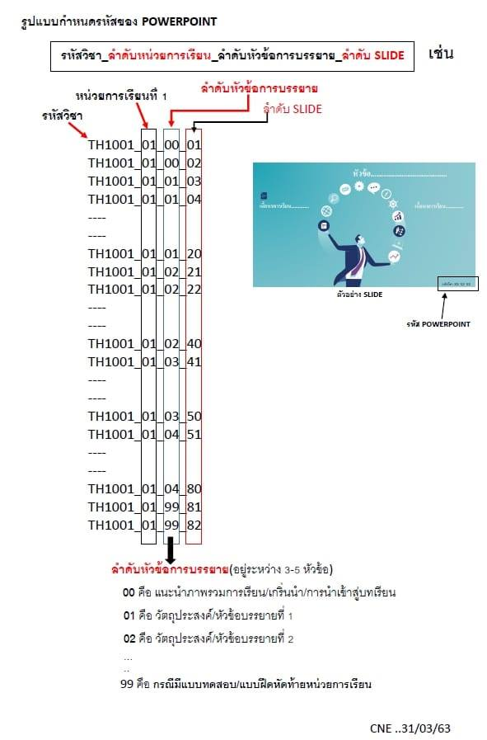
สามารถตั้งรหัสแฟ้มตามเกณฑ์ที่กำหนด

Slide 9
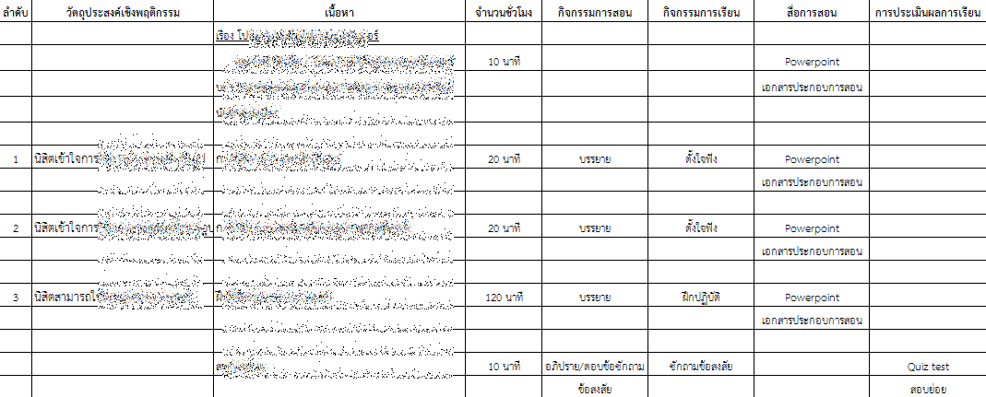
แผนการสอน 1 หน่วย มีหลายหัวข้อ

Slide 10
หัวข้อที่ 2 อักษร ..
อีกมากมาย

Slide 11
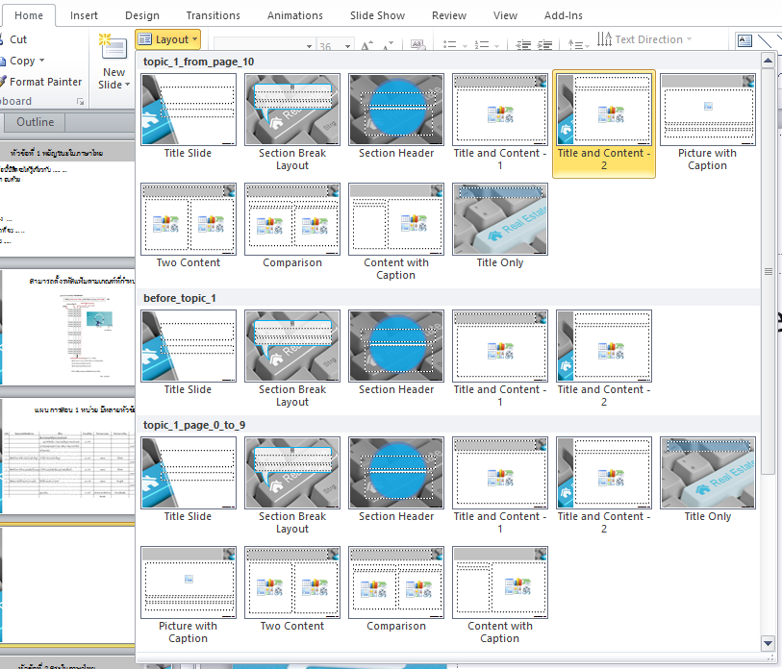
เลือก Layout เพื่อให้เลข Slide ตรงกับ Layout

Slide 12
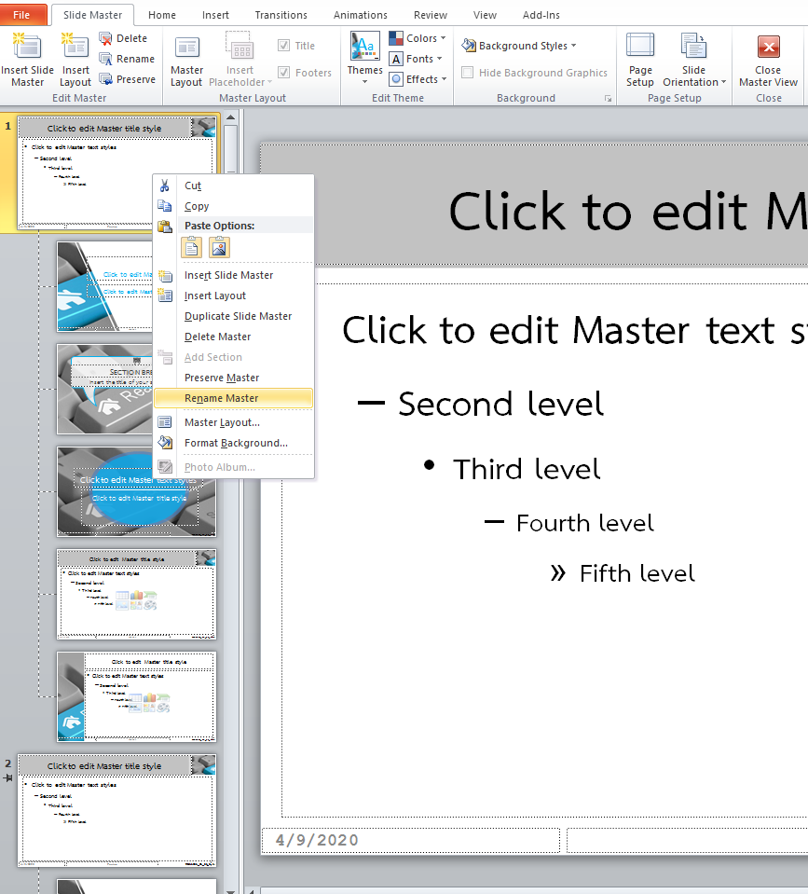
การจัดการกับ Slide Master เช่น Rename

Slide 13
หัวข้อที่ 3 อักษร ..
อีกมากมาย

Slide 14
หัวข้อที่ 4 อักษร ..
อีกมากมาย

Slide 15
หัวข้อที่ 5 อักษร ..
อีกมากมาย

Slide 16
หัวข้อที่ 6 อักษร ..
อีกมากมาย

Slide 17
สรุปหน่วยเรียน

